Slide 1




UBND QUẬN LONG BIÊN
TRƯỜNG MẦM NON THẠCH CẦU
LĨNH VỰC PHÁT TRIỂN NHẬN THỨC
KHÁM PHÁ
Đề tài: Ước mơ của bé
Lứa tuổi : Mẫu giáo lớn 5 - 6 tuổi
Giáo viên: Nguyễn Thị Kim Chi

Slide 2

Trò chuyện về các nghề

Slide 3






Slide 4



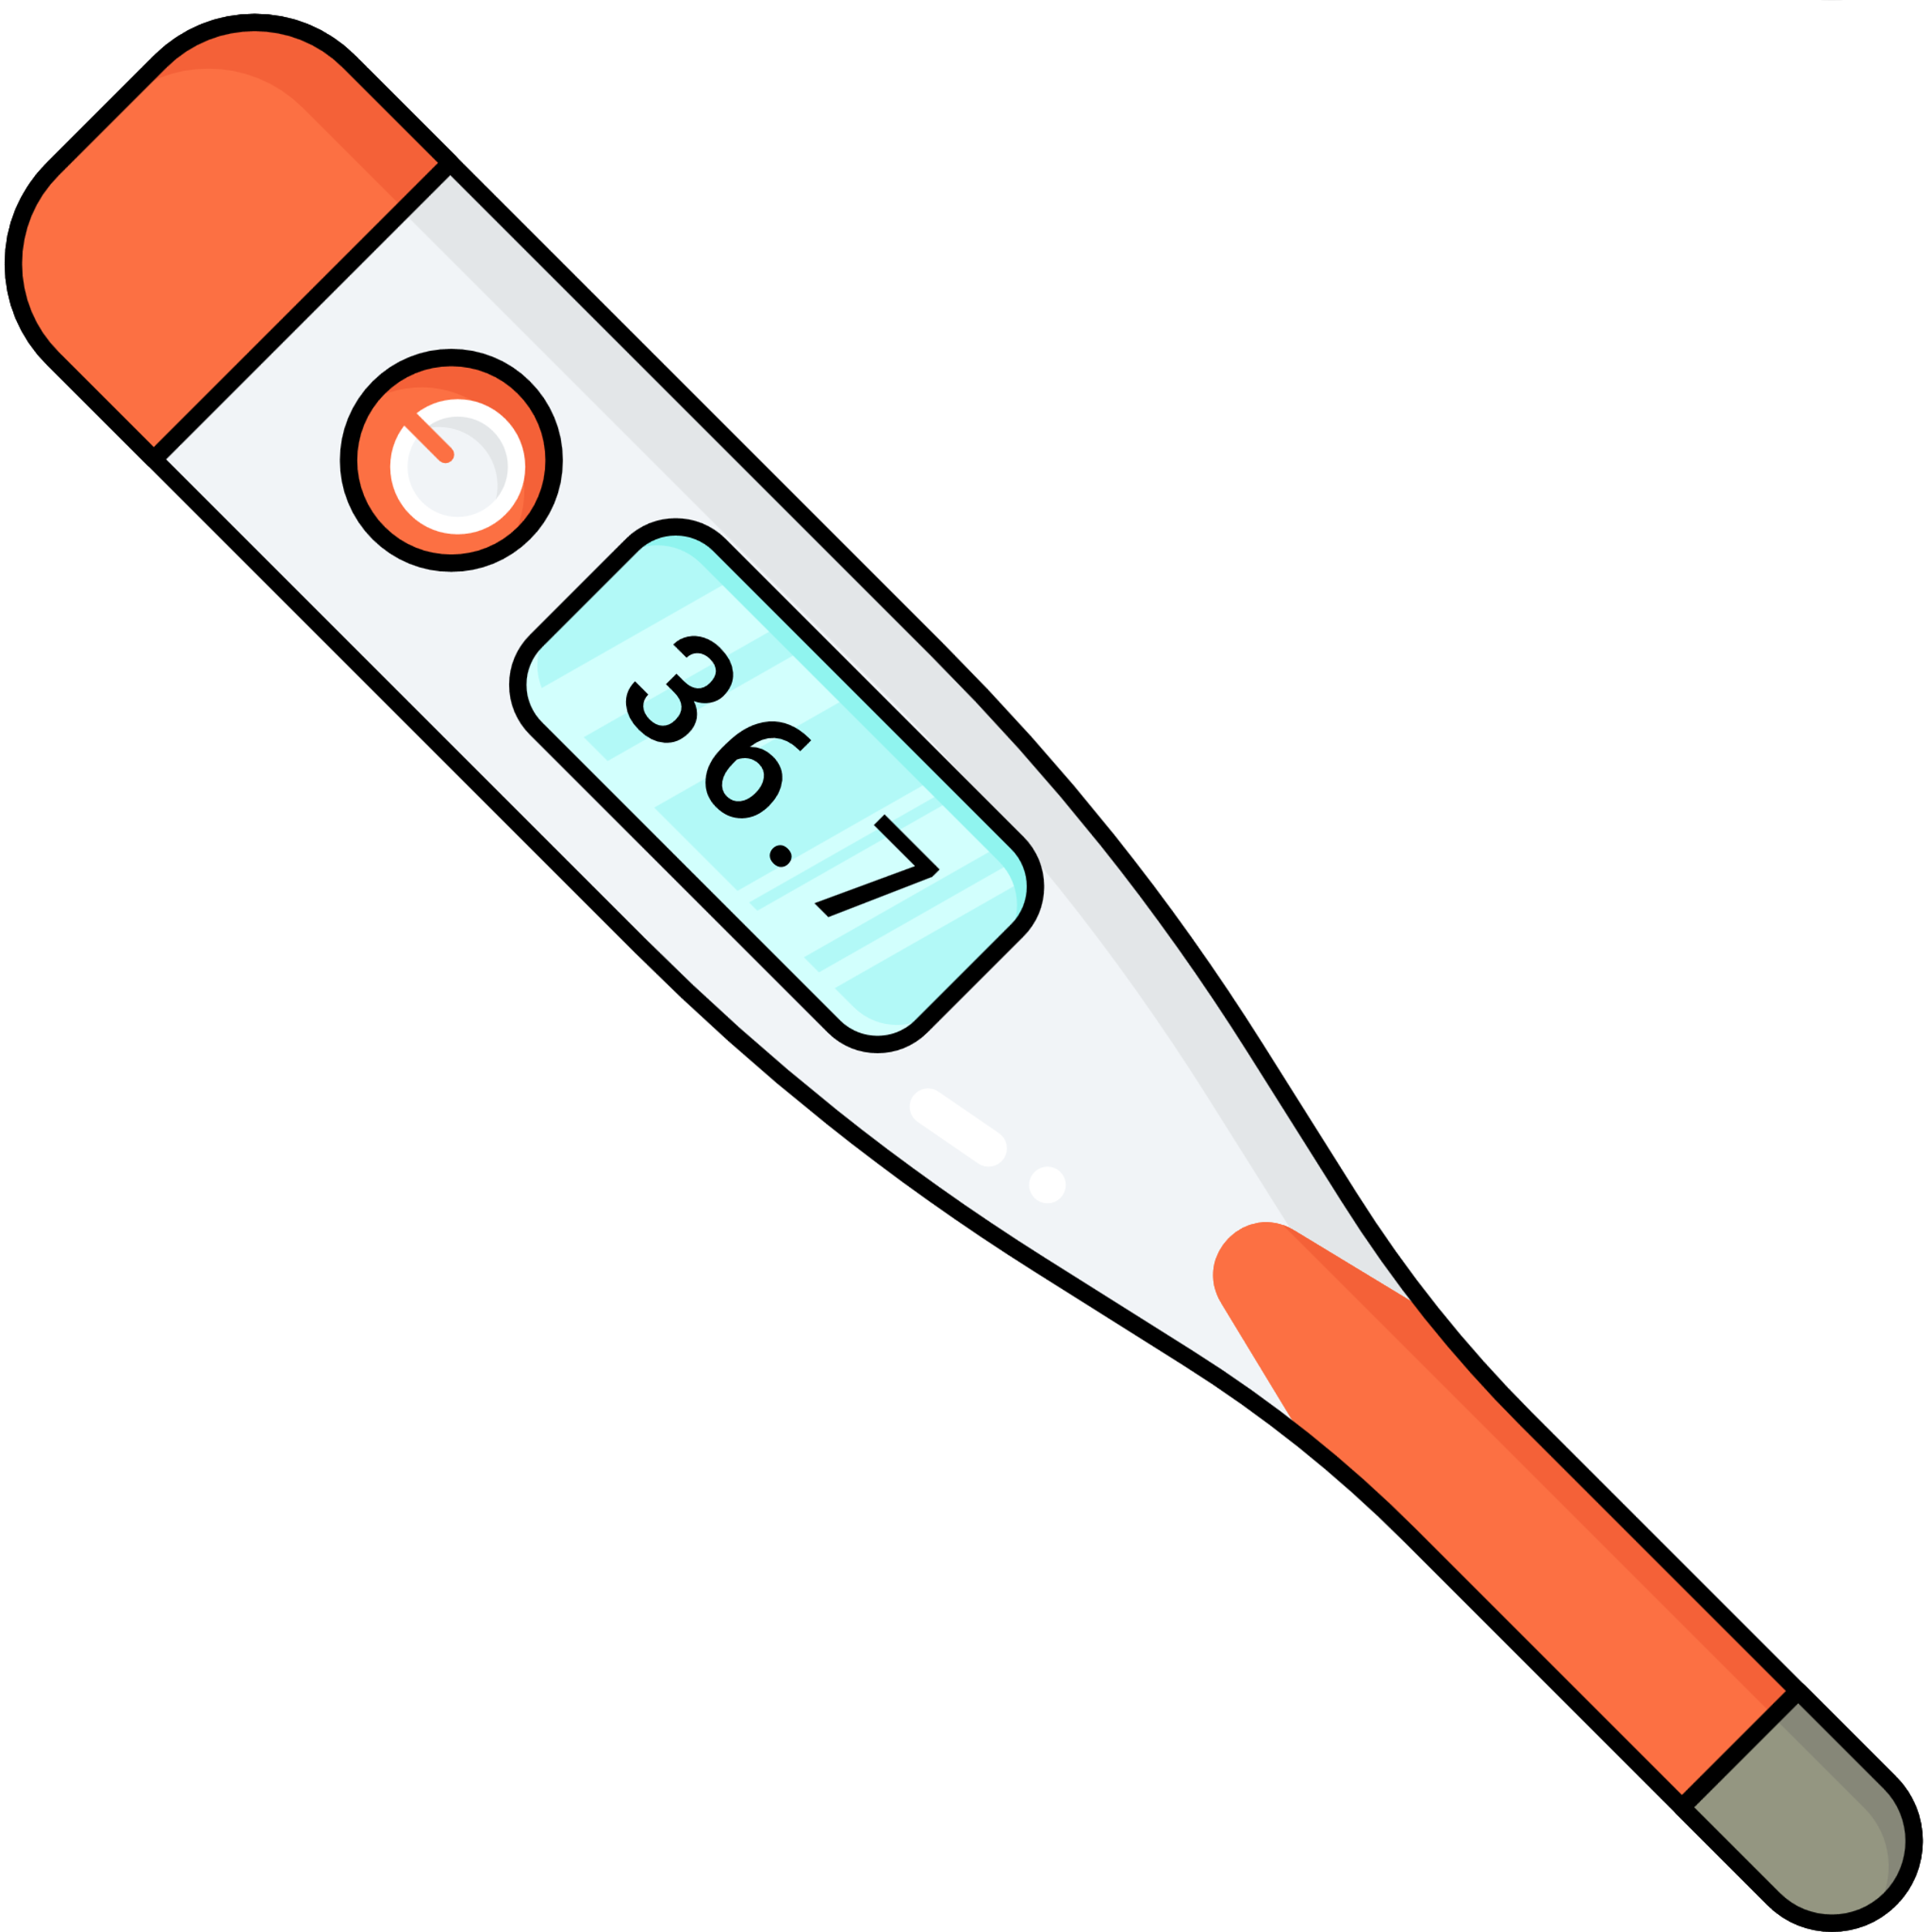
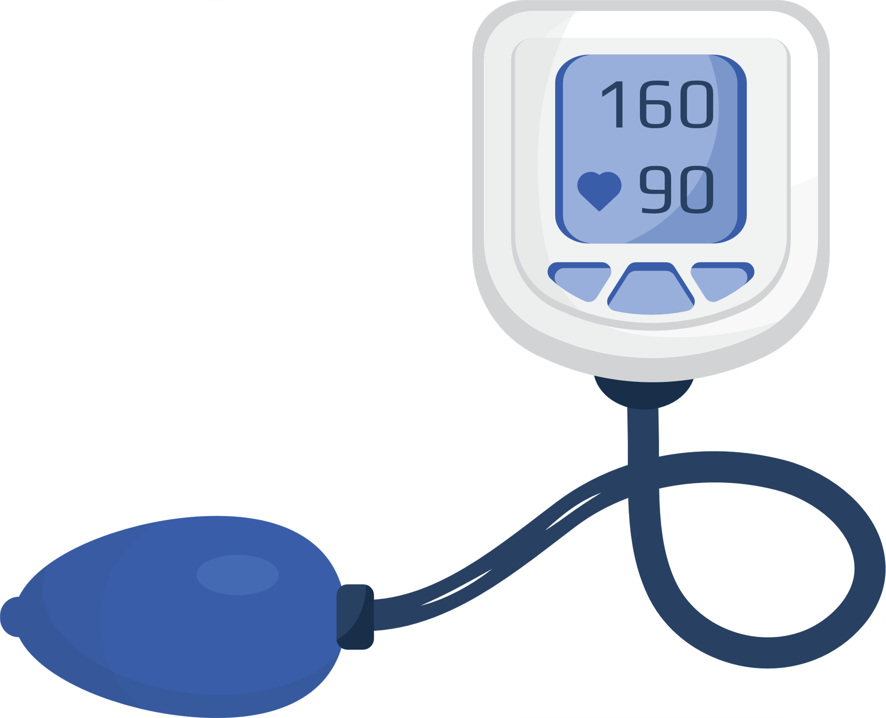


Trang phục và dụng cụ của nghề bác sĩ

Slide 5
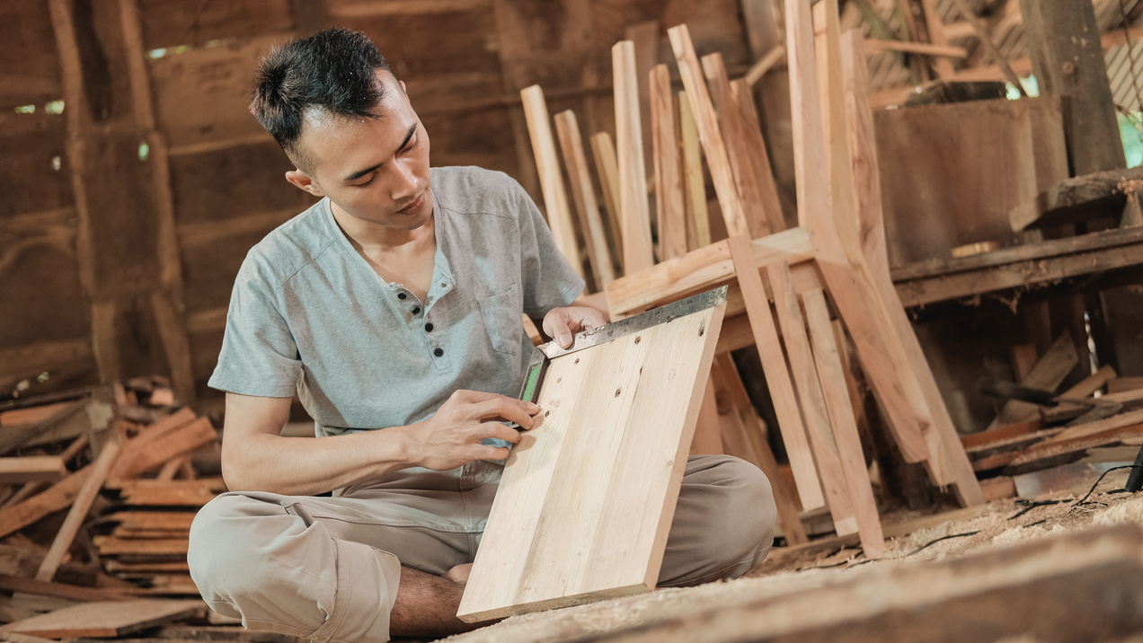

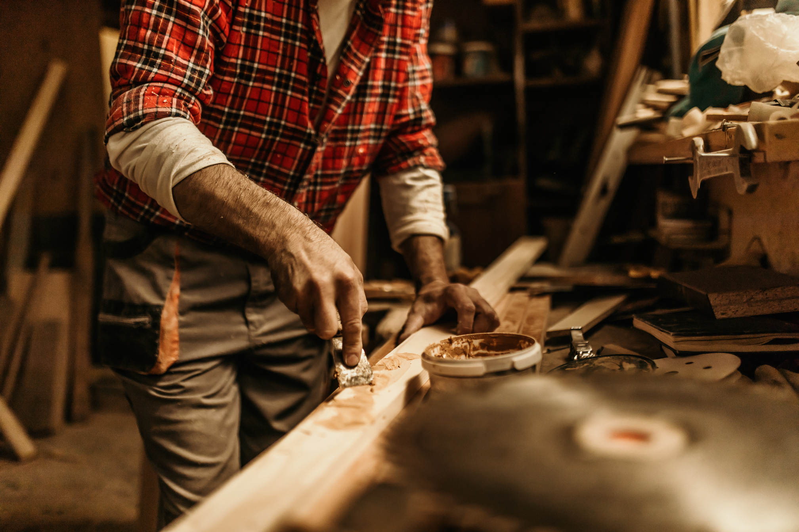

Slide 6
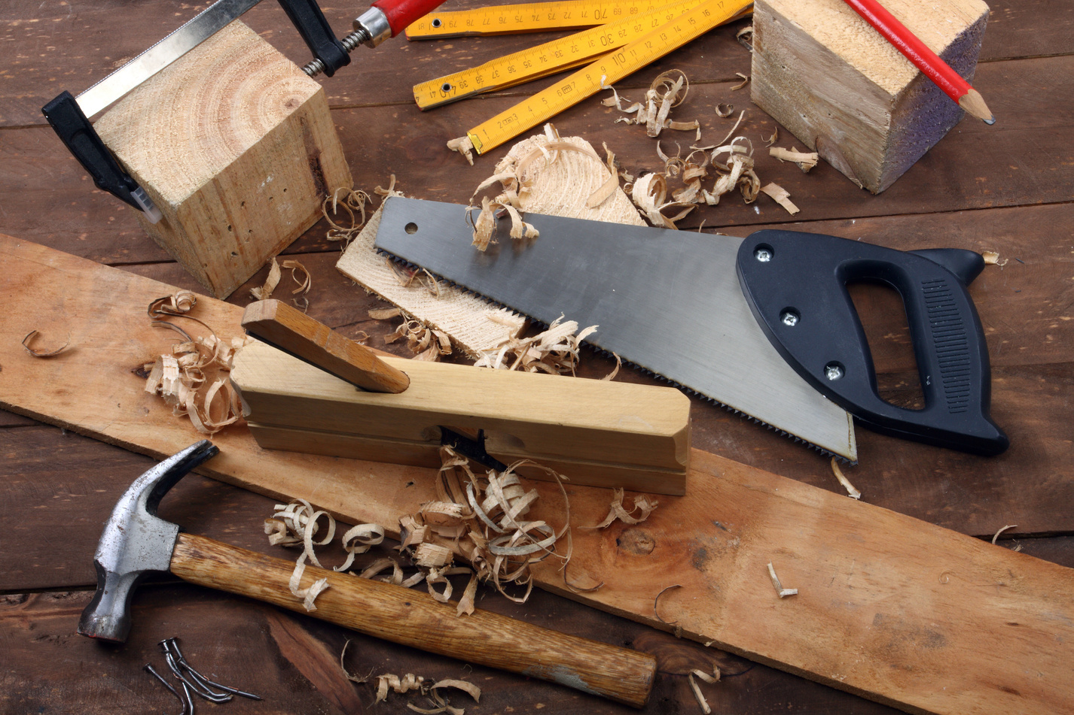
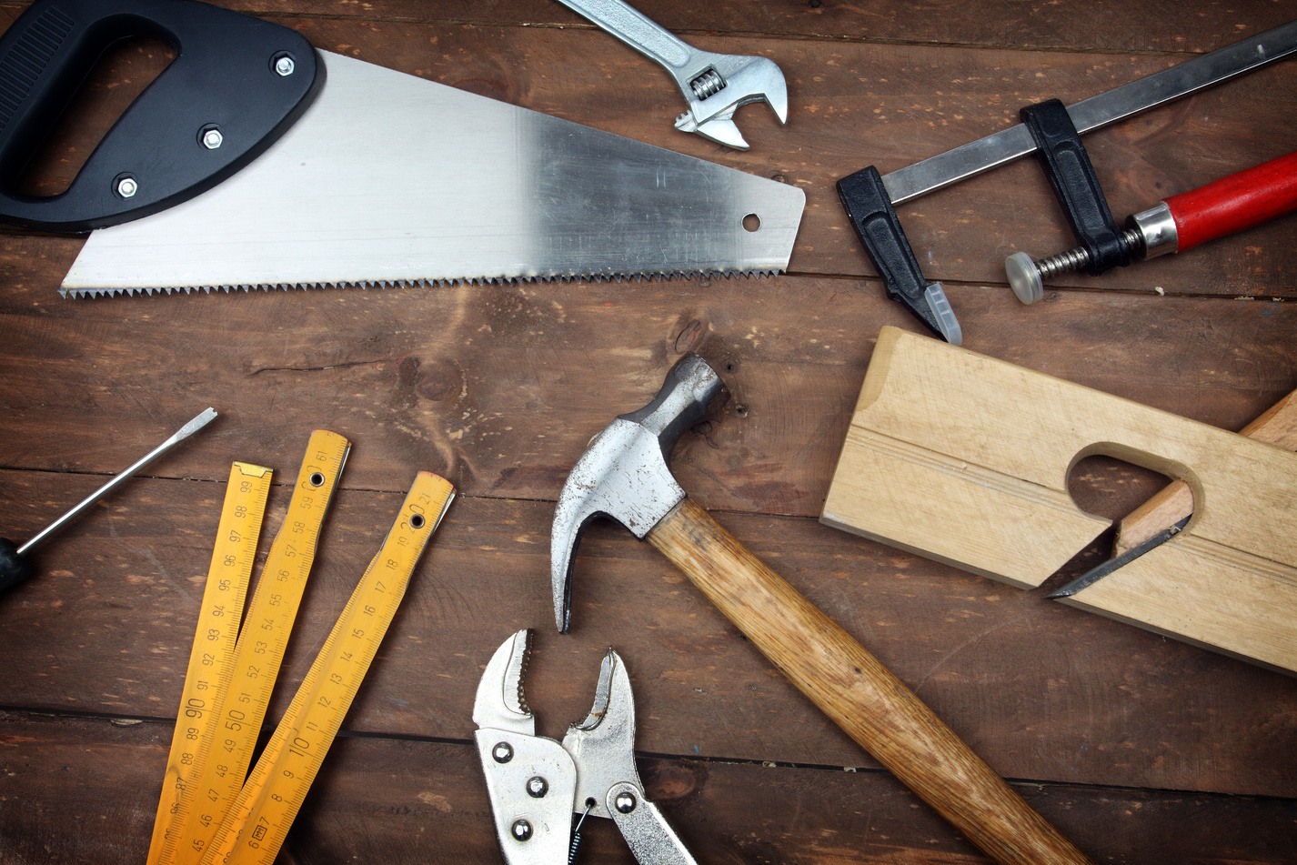
Dụng cụ của nghề thợ mộc

Slide 7
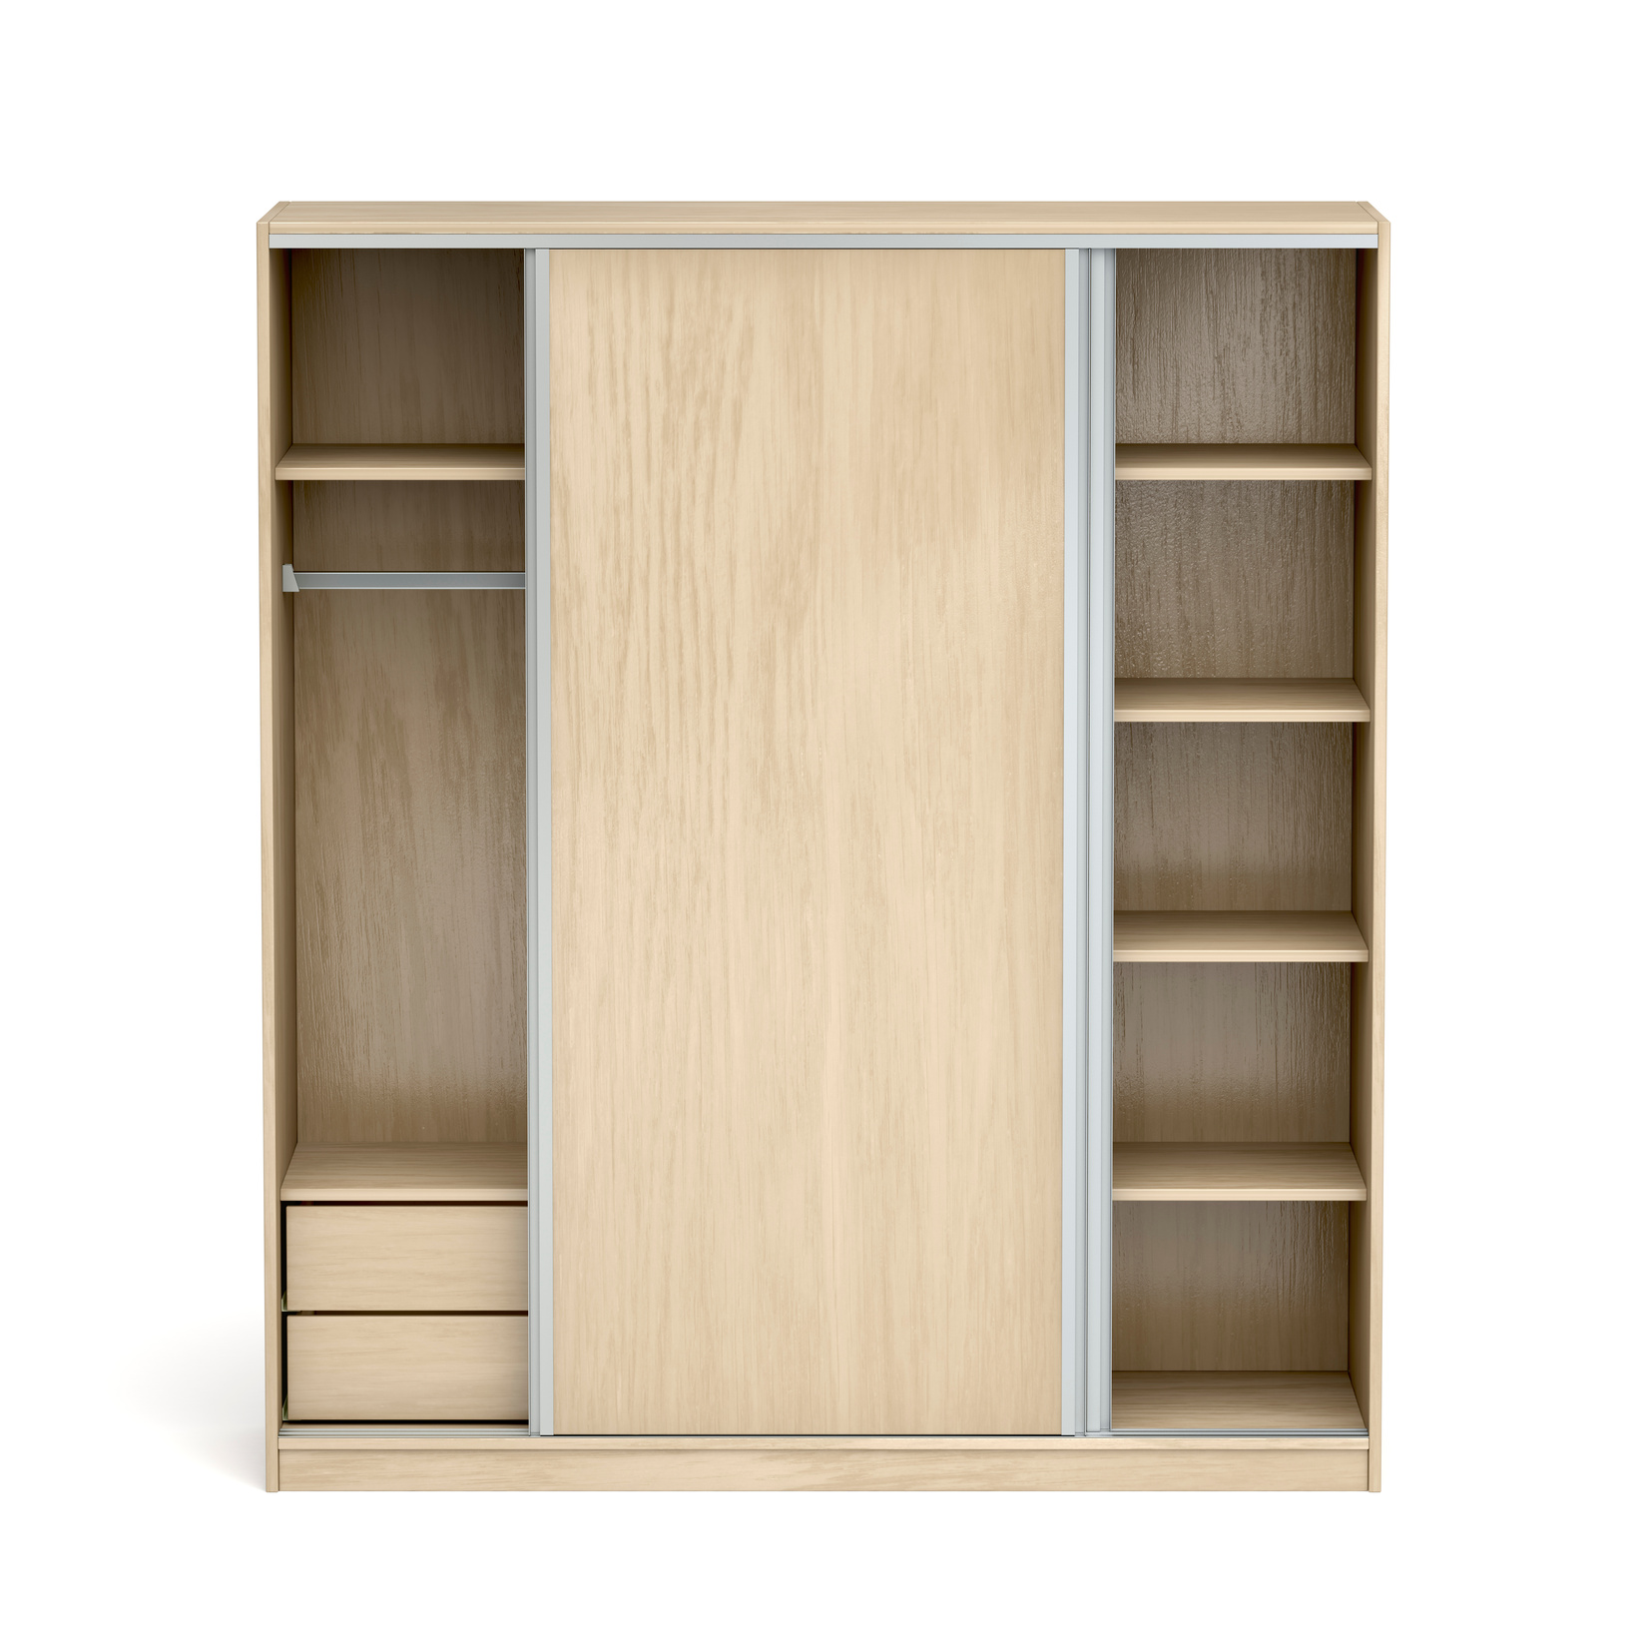
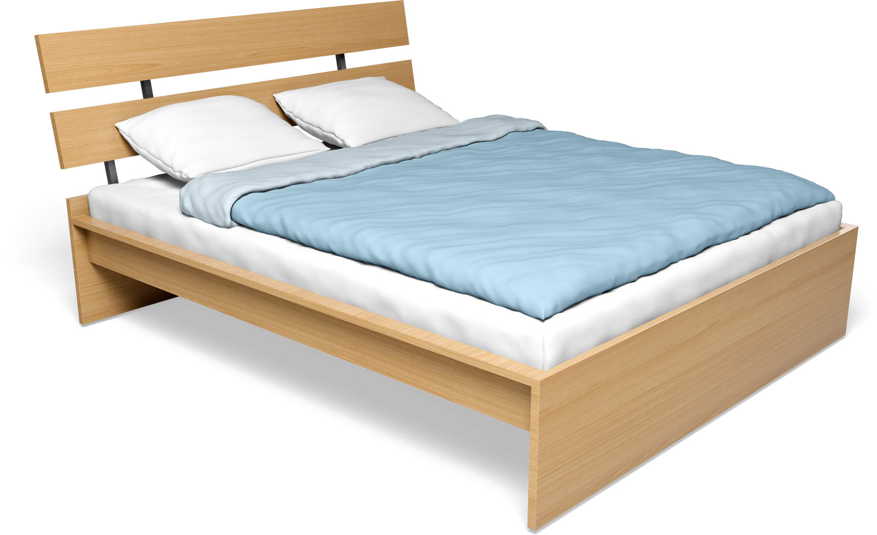
Sản phẩm của nghề thợ mộc

Slide 8

TRÒ CHƠI
Bé nhanh trí

